Slide 1
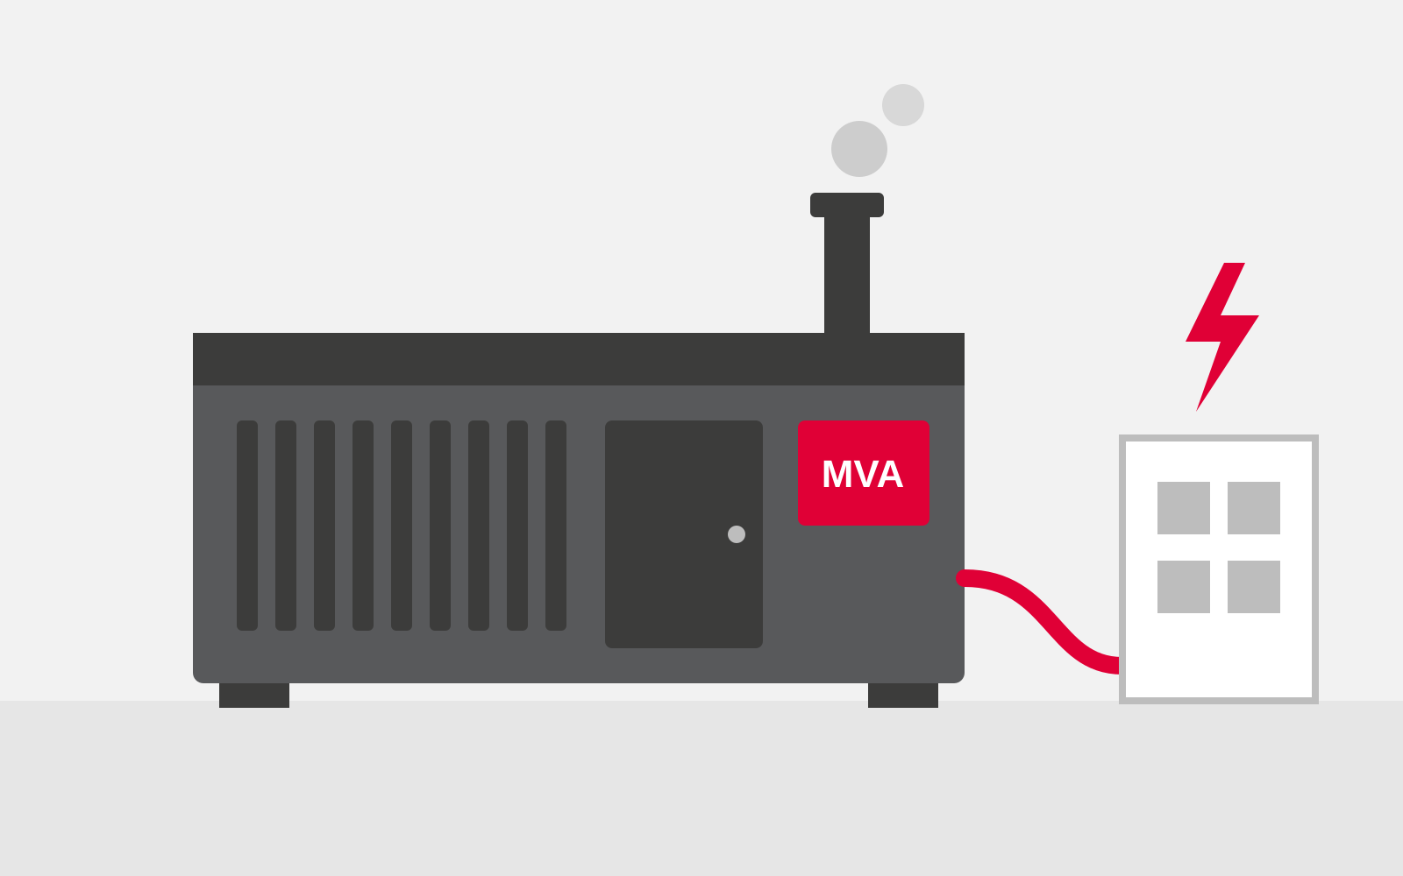
Mobil in Time AG · An Aggreko Company · Strom Schweiz
Top-Player Power
Schweiz 2027
5,3 Mio.
CHF Potenzial brutto
0,74 Mio.
CHF Erwartung 2027
Wo 2027 die Power-Aufträge über CHF 50'000 liegen
Burak Ücöz · Area Sales Engineer · 27.09.2026
Notes:
BOTSCHAFT
Wir haben den Schweizer Markt für mobile Power ab CHF 50'000 pro Projekt neu vermessen.
SO SAGST DU ES
«Ich zeige euch 38 Projekte mit zusammen 5,3 Mio. CHF Mietpotenzial. Realistisch für 2027 sind CHF 735'100 CHF. Jede Zahl steckt in der Excel und rechnet mit unseren Sätzen neu.»
WENN GEFRAGT WIRD
F: Woher kommen die Zahlen?
A: Öffentliche Quellen (Medienmitteilungen, Baublatt, Betreiber), Stand 27.09.2026. Mietsätze sind Markt-Richtwerte, keine MiT-Preise.
ABKÜRZUNGEN AUF DIESER FOLIE
MiT = Mobil in Time AG. CHF-Beträge sind Miete ohne Transport, Service, Treibstoff.

Slide 2
01 · Kurzfassung
38 Projekte, 0,74 Mio. CHF realistisch
38
5,3
0,74
8
9
Top-Player über CHF 50'000
Mio. CHF Potenzial brutto
Mio. CHF Erwartung 2027 (gewichtet)
Rechenzentren im Fokus
Prio A: Erwartung ab CHF 25'000
Kernaussage: Die grössten Einzeltickets liegen in Rechenzentren. Das sicherste Volumen liefern Tunnel, Netz und Spitäler mit langen Laufzeiten.
MiT Strom CH · Top-Player Power 2027 · intern · 27.09.2026
2
Notes:
BOTSCHAFT
Brutto ist das Maximum, die Erwartung ist die Planzahl.
SO SAGST DU ES
«Erwartung heisst: Potenzial mal Anteil, der 2027 anfällt, mal unsere Gewinnchance. 9 Projekte liegen über CHF 25'000 Erwartung, das ist Prio A.»
WENN GEFRAGT WIRD
F: Warum so tief gegenüber brutto?
A: Weil wir nicht alles gewinnen und manches erst 2028 abgerechnet wird. Die Gewinnchancen liegen je Projekt zwischen 10 und 30 %.
F: Was fehlt im Potenzial?
A: Trafo-Miete, Transport, Montage, Service und Treibstoff. Die Zahl ist also eher zu tief.
ABKÜRZUNGEN AUF DIESER FOLIE
Prio A = Erwartung 2027 ab CHF 25'000. Prio B = ab CHF 10'000. RZ = Rechenzentrum.

Slide 3
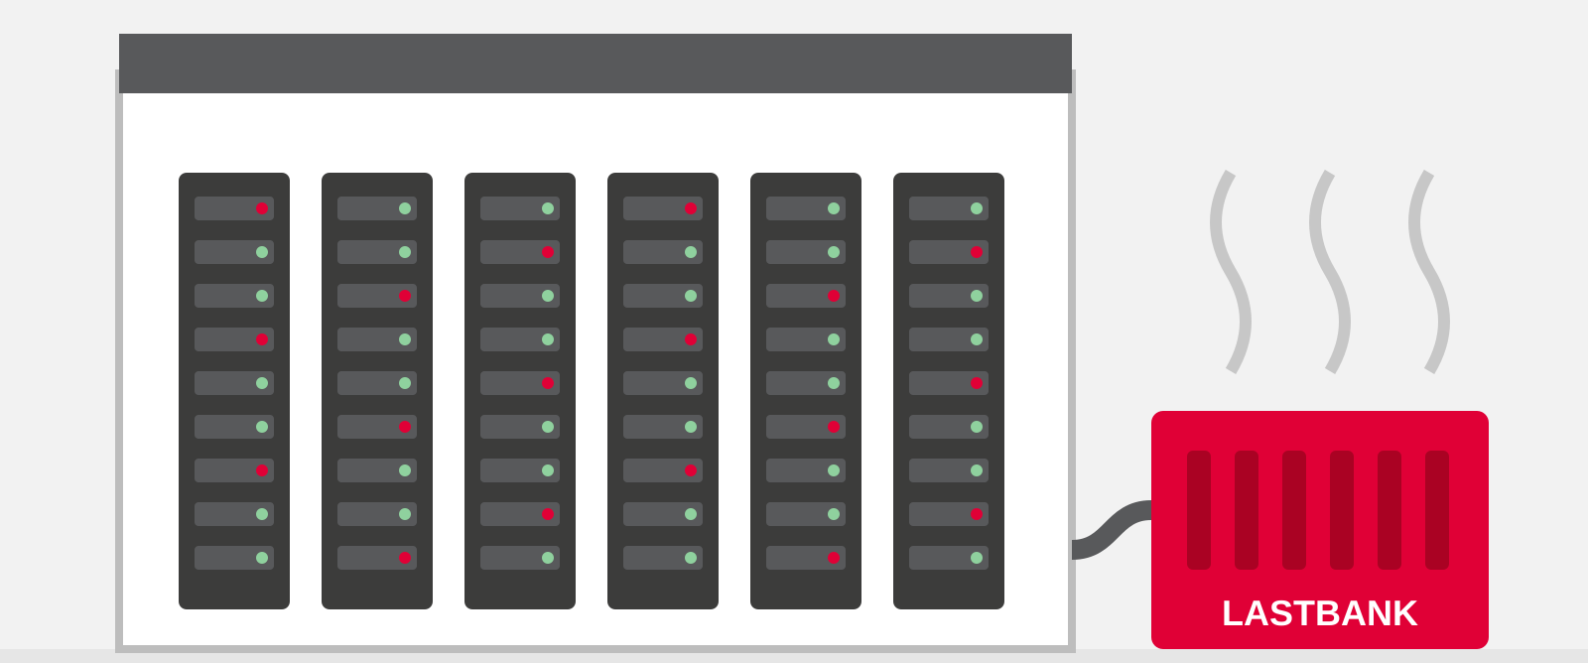
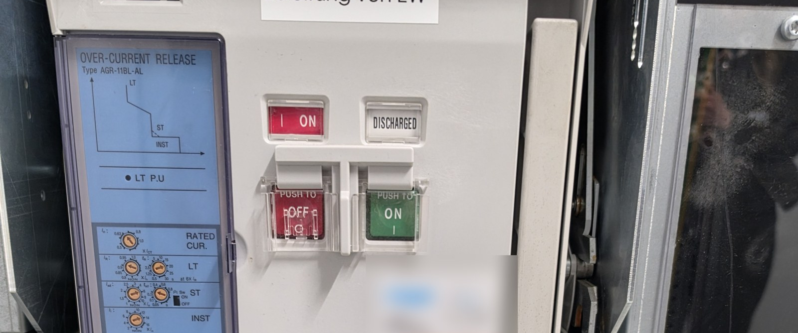
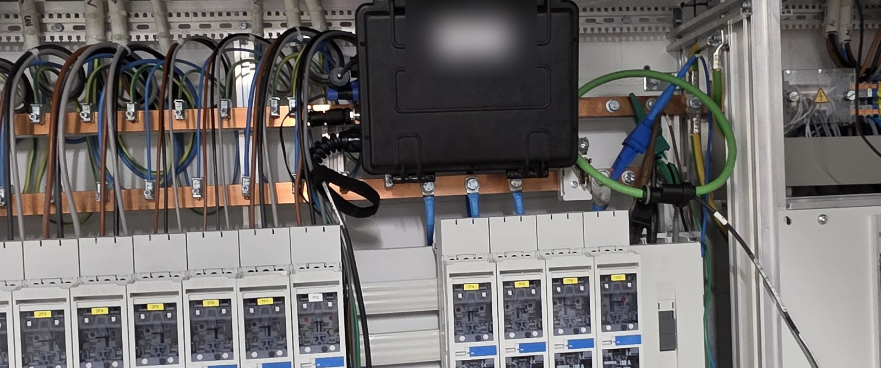
02 · Warum jetzt
Drei Treiber machen 2027 zum Power-Jahr
Rechenzentrums-Boom
Netzengpass
Commissioning
EKZ meldet über 100 Anschlussanfragen von Rechenzentren (RZ).
6 von 9 neuen EKZ-Unterwerken entstehen für RZ.
STACK 36 MW, Digital Realty 15 MW, Vantage 100+ MW.
Engpass im Vornetz von Axpo und Swissgrid.
Neue Unterwerke kommen später als die Gebäude.
Dazwischen: Generator- oder BESS-Überbrückung.
IST (Integrated Systems Test): Last ≈ IT-Last.
Stufen 25 / 50 / 75 / 100 %, dann Volllast über Stunden.
4 bis 6 Wochen, Mängel erzwingen Re-Tests.
Quellen: ekz.ch (2025), stackinfra.com, investor.digitalrealty.com (27.08.2026), anvilfield.com, sunbeltsolomon.com. Fotos: eigene Aufnahmen, Logos unkenntlich.
MiT Strom CH · Top-Player Power 2027 · intern · 27.09.2026
3
Notes:
BOTSCHAFT
Rechenzentren wachsen schneller als das Stromnetz. Die Lücke füllen wir.
SO SAGST DU ES
«EKZ hat über 100 Anschlussanfragen von Rechenzentren. Die Gebäude stehen, bevor das Unterwerk fertig ist. Und jedes RZ muss vor dem Start unter Volllast getestet werden: Das ist unser Lastbank-Geschäft.»
WENN GEFRAGT WIRD
F: Was ist ein IST konkret?
A: Integrated Systems Test: Strom, Kühlung und Notstrom laufen gemeinsam auf Design-Last, das Netz wird getrennt, Fehler werden simuliert. Typisch 4 bis 6 Wochen.
F: Wer bestellt die Lastbank?
A: Meist der Commissioning-Manager des Betreibers oder der GU, selten der Elektroinstallateur.
ABKÜRZUNGEN AUF DIESER FOLIE
RZ = Rechenzentrum. UW = Unterwerk. BESS = Batteriespeicher. IST = Integrated Systems Test. MW = Megawatt (Wirkleistung). Vornetz = übergeordnetes Netz von Axpo/Swissgrid.

Slide 4
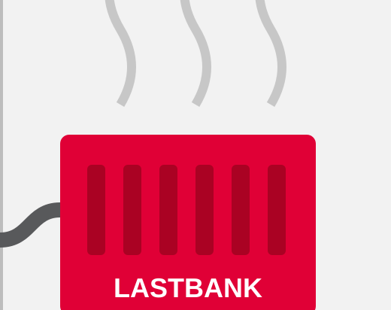
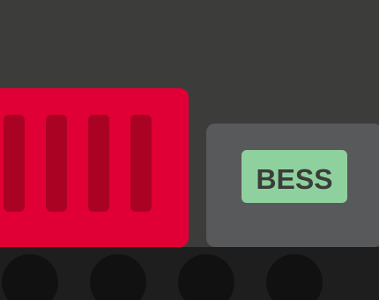
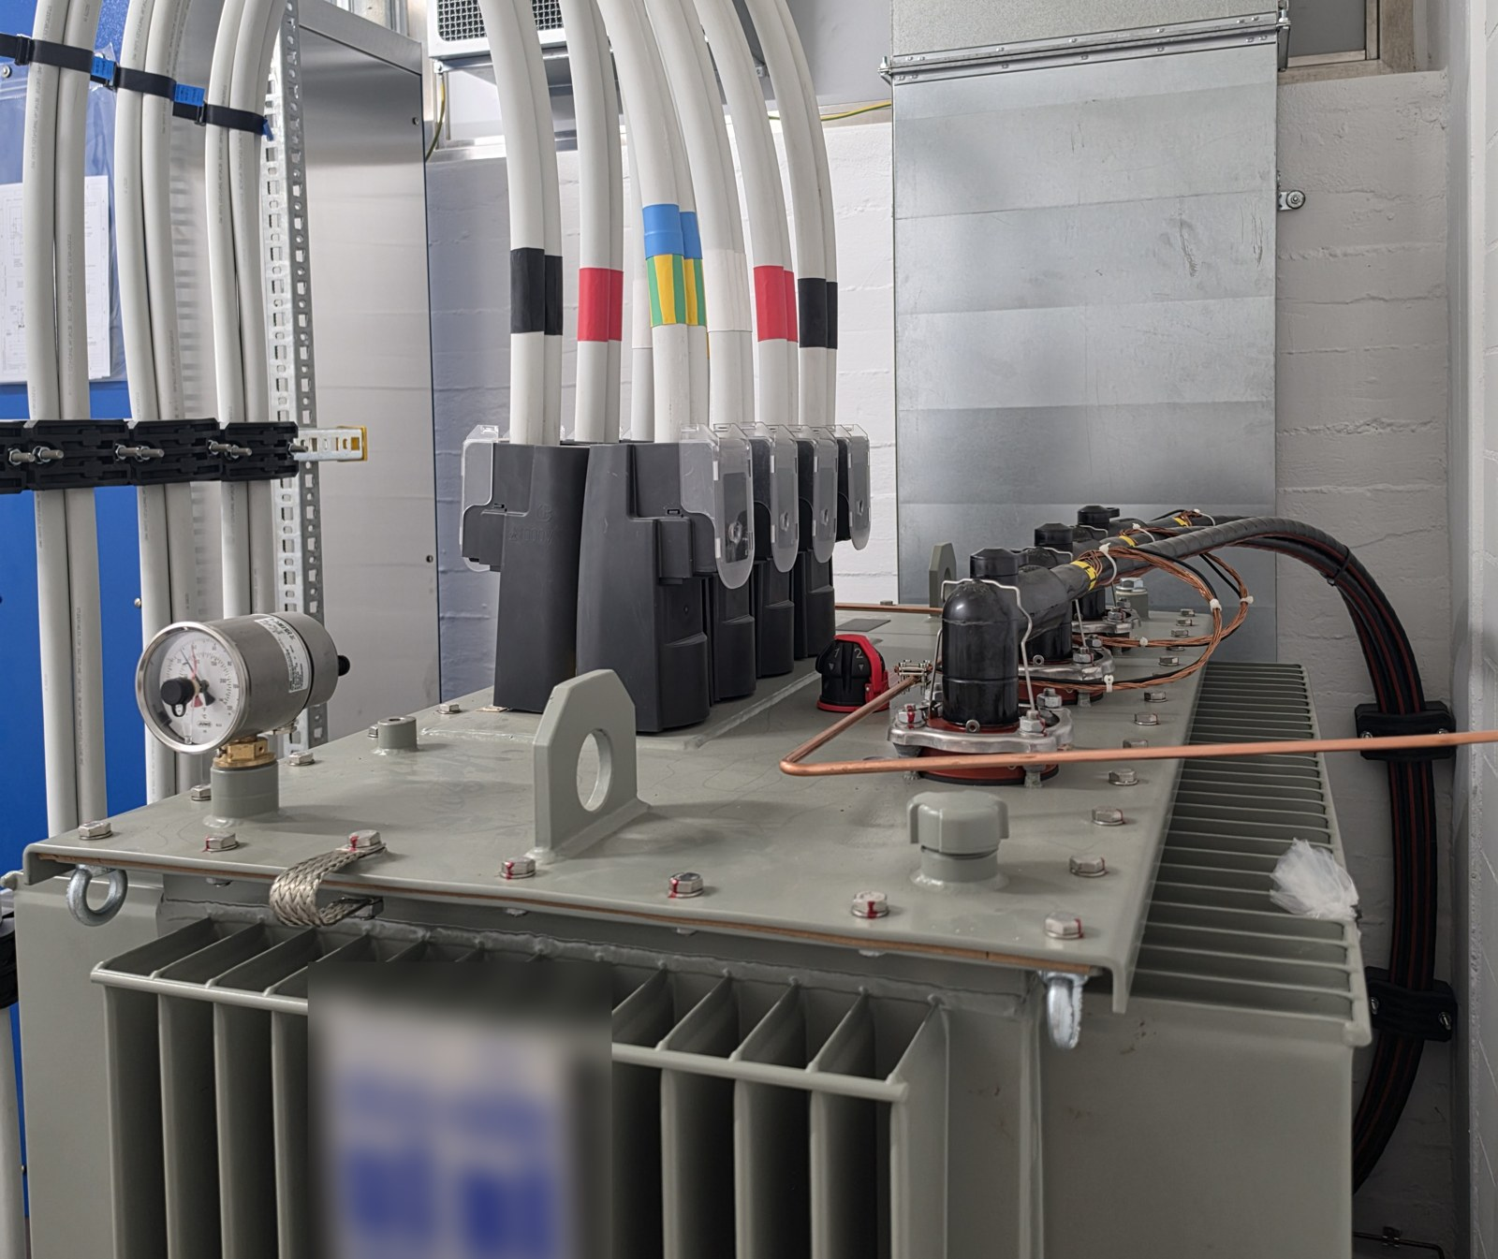
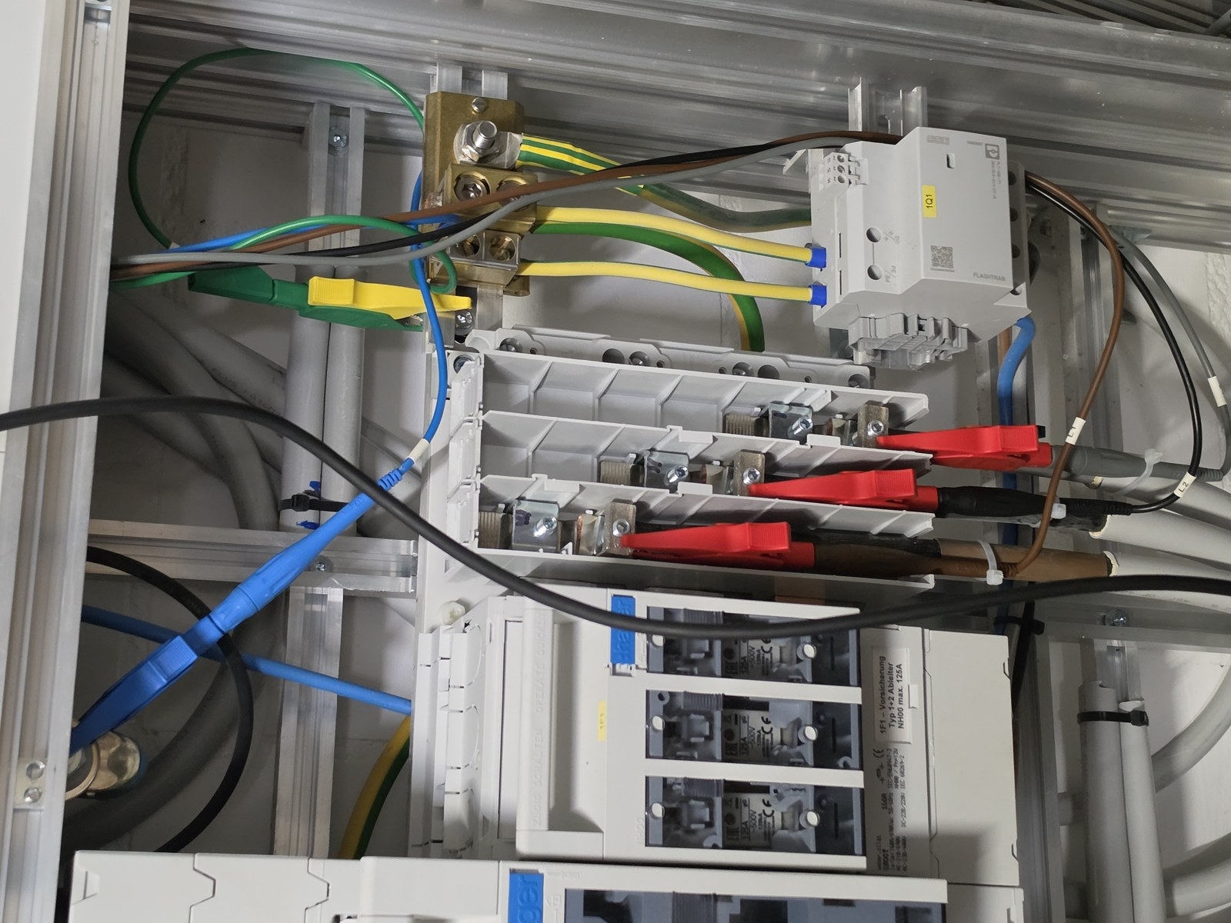
03 · Portfolio Power
Was wir vermieten, auf einen Blick
Generator
Lastbank
BESS
Mobiler Trafo
NEA-Test & Messung
Diesel oder HVO, 30 bis 2'100 kVA. Baustrom, Netzersatz, Events. Leistung in kVA/MVA (Scheinleistung).
Künstliche Last bis 6,25 MW für NEA-Tests und RZ-Commissioning (IST).
Battery Energy Storage System: leise, emissionsfrei, kappt Lastspitzen, Hybrid mit Generator.
Provisorische Einspeisung MS/NS bei Unterwerk- und Stationsumbau.
Netzersatzanlage unter Last prüfen, Netzqualität messen vor und nach der Umschaltung.
Illustrationen: eigene Grafik im MiT-Design. Fotos Trafo und Messung: eigene Aufnahmen, Typenschild unkenntlich. Portfolio laut mobilintime.com und aggreko.com.
MiT Strom CH · Top-Player Power 2027 · intern · 27.09.2026
4
Notes:
BOTSCHAFT
Fünf Produkte, jedes mit einem klaren Einsatzfeld.
SO SAGST DU ES
«Generator ist der Türöffner, Lastbank ist das RZ-Produkt, BESS gewinnt überall, wo es leise sein muss, der mobile Trafo ist das Netzprodukt. Den NEA-Test verkaufen wir an Spitäler, Industrie und Facility Manager.»
WENN GEFRAGT WIRD
F: Trafos haben wir?
A: Bei MiT nicht belegt, über Aggreko verfügbar. Vor Zusage intern klären.
F: Prime oder Standby?
A: Bei jeder Generator-Anfrage klären: Prime = Dauerbetrieb, Standby = Notstrom mit begrenzten Stunden.
ABKÜRZUNGEN AUF DIESER FOLIE
kVA/MVA = Scheinleistung, kW/MW = Wirkleistung (bei cos phi 0,8: 1'000 kVA ≈ 800 kW). HVO = erneuerbarer Diesel. NEA = Netzersatzanlage. MS/NS = Mittel-/Niederspannung. BESS: immer nutzbare Kapazität (kWh) und C-Rate angeben, nicht Nennkapazität.

Slide 5
04 · Pipeline
Wo das Geld liegt: Potenzial und Erwartung
Rechenzentren
1,8 Mio. CHF brutto
grösste Einzeltickets,
aber Beschaffung oft EMEA
Infrastruktur
248k CHF Erwartung 2027
Tunnel-Backup über 52 Wochen:
planbarstes Volumen
MiT Strom CH · Top-Player Power 2027 · intern · 27.09.2026
5
Notes:
BOTSCHAFT
Rechenzentren haben das grösste Potenzial, Infrastruktur die höchste Erwartung.
SO SAGST DU ES
«Rechenzentren bringen brutto 1,8 Mio. CHF, aber viele kaufen zentral für Europa ein. Infrastruktur liefert CHF 248'100 CHF Erwartung, weil Tunnel-Backups ein ganzes Jahr laufen.»
WENN GEFRAGT WIRD
F: Warum Kanal-Partner als Segment?
A: Burkhalter, VINCI, Equans, BKW und CKW/EKZ-Töchter kaufen über viele Baustellen. Ein Rahmen bringt Volumen ohne Einzelakquise.
ABKÜRZUNGEN AUF DIESER FOLIE
UW = Unterwerk. EMEA = Europa, Naher Osten, Afrika (zentrale Beschaffung). k = Tausend CHF.

Slide 6
05 · Rechenzentren
Die Commissioning-Welle: 1,8 Mio. CHF
Kreisfläche ≈ IT-Leistung. Zusätzlich: Green Dielsdorf (Bau 2026-28), FlexBase Laufenburg (2028, unsicher).
12 MW
15 MW
Green Lupfig
2026/27
Digital Realty ZUR4
2028
Vantage ZRH3
Phase 1 2028
100 MW
36 MW
4.5 MW
4.5 MW
STACK Beringen
Herbst 2026
NorthC Arlesheim
Mitte 2027
NorthC Genf
Q2 2028
2026
2027
2028
MiT Strom CH · Top-Player Power 2027 · intern · 27.09.2026
6
Notes:
BOTSCHAFT
Die RZ-Welle ist planbar: jetzt STACK und Green, 2028 Digital Realty und Vantage.
SO SAGST DU ES
«Die Kreisgrösse zeigt die IT-Leistung. Wer beim Bau schon Baustrom liefert, sitzt beim Commissioning am Tisch. Deshalb gehen wir bei Digital Realty und Vantage schon 2027 rein.»
WENN GEFRAGT WIRD
F: Wie gross muss die Lastbank sein?
A: Etwa so gross wie die IT-Last der Data Hall, die getestet wird, getestet in Stufen 25/50/75/100 %.
F: Sprache?
A: Hyperscaler und internationale Betreiber: Unterlagen auf Englisch vorbereiten.
ABKÜRZUNGEN AUF DIESER FOLIE
IT-MW = elektrische Leistung der Server. IST = Integrated Systems Test. Q2 = zweites Quartal. Hyperscaler = Cloud-Konzerne wie Microsoft, AWS, Google.

Slide 7
06 · Top 10
Die zehn Projekte mit der höchsten Erwartung
Lesehilfe
Rot = Rechenzentrum, grau = übrige.
Tunnel führen, weil Backup-Generatoren über ein ganzes Jahr laufen.
Vantage hat das grösste Potenzial (700k CHF), aber nur 10 % Wahrscheinlichkeit.
MiT Strom CH · Top-Player Power 2027 · intern · 27.09.2026
7
Notes:
BOTSCHAFT
Die Top 10 machen 52 % der Erwartung aus. Dort zuerst.
SO SAGST DU ES
«Rot sind Rechenzentren. Die Tunnel führen, weil sie ein ganzes Jahr laufen. Vantage hat das grösste Einzelpotenzial, aber nur 10 % Gewinnchance.»
WENN GEFRAGT WIRD
F: Warum KSA so weit oben?
A: Umzug Januar 2027 mit NEA-Lasttest, danach Rückbau-Baustrom: fixe Termine, TU Implenia als Einstieg.
ABKÜRZUNGEN AUF DIESER FOLIE
KSA = Kantonsspital Aarau. STACK/Green/Vantage = RZ-Betreiber. VINCI = Mutter von ETAVIS und Actemium.

Slide 8
07 · Produktbedarf
Was die Top-Player an Power brauchen
Generator
Lastbank
BESS
Mobiler Trafo
NEA-Test / USV
Tank / HVO
Rechenzentren
Infrastruktur
Netz / Unterwerk
Spitäler
Industrie
Events
Kanal-Partner
Kernbedarf
häufig
gelegentlich
kaum
MiT Strom CH · Top-Player Power 2027 · intern · 27.09.2026
8
Notes:
BOTSCHAFT
Generator überall, Lastbank im RZ, Trafo im Netz, BESS bei Events und Nachtbaustellen.
SO SAGST DU ES
«Rot heisst Kernbedarf. Daraus leiten wir ab, mit welchem Produkt wir die Tür öffnen: im RZ die Lastbank, im Netz der Trafo, bei Events der Hybrid aus BESS und Generator.»
ABKÜRZUNGEN AUF DIESER FOLIE
NEA = Netzersatzanlage. USV = Unterbrechungsfreie Stromversorgung. HVO = erneuerbarer Diesel. UW = Unterwerk.

Slide 9
08 · Rechenweg
So entsteht jede Zahl in der Liste
Generator
+
Lastbank
+
BESS
=
Potenzial
MVA × Wochen × CHF 4'239
MW × Wochen × CHF 1'946
MW × Monate × CHF 24'840
× Anteil 2027 × Wahrscheinlichkeit = Erwartung
Beispiel STACK Beringen
4 MVA × 8 Wochen Generator + 12 MW × 3 Wochen Lastbank = CHF 205'700 Potenzial. × 60% in 2027 × 30% Gewinnchance = CHF 37'000 Erwartung 2027.
Wichtig: Sätze sind US-Markt-Richtwerte, umgerechnet mit 0,828 CHF/USD (24.09.2026). Öffentliche CH-Preise ab 100 kVA gibt es nicht. Mit MiT-Sätzen in der Excel rechnet alles neu. Trafo, Transport, Service und Treibstoff sind nicht enthalten.
MiT Strom CH · Top-Player Power 2027 · intern · 27.09.2026
9
Notes:
BOTSCHAFT
Die Methode ist einfach und nachprüfbar, die Sätze sind noch Richtwerte.
SO SAGST DU ES
«Generator: MVA mal Wochen mal Satz. Lastbank: MW mal Wochen mal Satz. BESS: MW mal Monate mal Satz. Das Beispiel STACK zeigt es. Sobald wir unsere Preise einsetzen, rechnet die Excel alles neu.»
WENN GEFRAGT WIRD
F: Woher kommen die Sätze?
A: US-Richtwerte (dieselfuelhq, countbricks, ritarpower), umgerechnet mit 0,828 CHF/USD per 24.09.2026. Öffentliche CH-Preise ab 100 kVA gibt es nicht.
F: Wo trage ich unsere Preise ein?
A: Excel, Blatt «Annahmen», Spalte E «MiT-Satz».
ABKÜRZUNGEN AUF DIESER FOLIE
MVA = Megavoltampere (Scheinleistung). FX = Wechselkurs. Anteil 2027 = Teil des Volumens, der 2027 anfällt.

Slide 10
09 · Cross-Sell
Power öffnet die Tür, Wärme und Kälte folgen
Bauheizung und Trocknung
Temporäre Kühlung
Tunnel, GU-Baustellen, RZ-Rohbau im Winter
Gotthard, Sisikon, Bachem, Dielsdorf
RZ-IST, Spital-Umzug, Pharma-Validierung
Richtwert ca. CHF 16'400 pro MW und Monat
Power
Zelt- und Eventheizung
BESS-Hybrid und HVO
WEF Davos, Ski-WM Crans-Montana
Heizzentralen sind MiT-Kerngeschäft
1 MVA bei 75 % Last: ca. CHF 349 Diesel pro Stunde
Hybrid senkt Laufzeit, HVO passt zu NorthC
MiT Strom CH · Top-Player Power 2027 · intern · 27.09.2026
10
Notes:
BOTSCHAFT
Mit Power rein, mit Wärme und Kälte ausbauen.
SO SAGST DU ES
«Auf Winterbaustellen braucht es Bauheizung, beim RZ-Test oft Kühlung, WEF und Ski-WM brauchen Zeltheizung. Und der Diesel: 1 MVA bei 75 % Last kostet rund 349 CHF pro Stunde. Der BESS-Hybrid spart Laufzeit.»
WENN GEFRAGT WIRD
F: Woher kommt der Dieselwert?
A: Cummins C1000 D5: 139 l/h Prime, 154 l/h Standby bei 75 %. Dieselpreis TCS 18.09.2026: 2,41 CHF/l (Tankstelle).
ABKÜRZUNGEN AUF DIESER FOLIE
HVO = Hydrotreated Vegetable Oil (erneuerbarer Diesel). IST = Integrated Systems Test. BESS = Batteriespeicher.

Slide 11

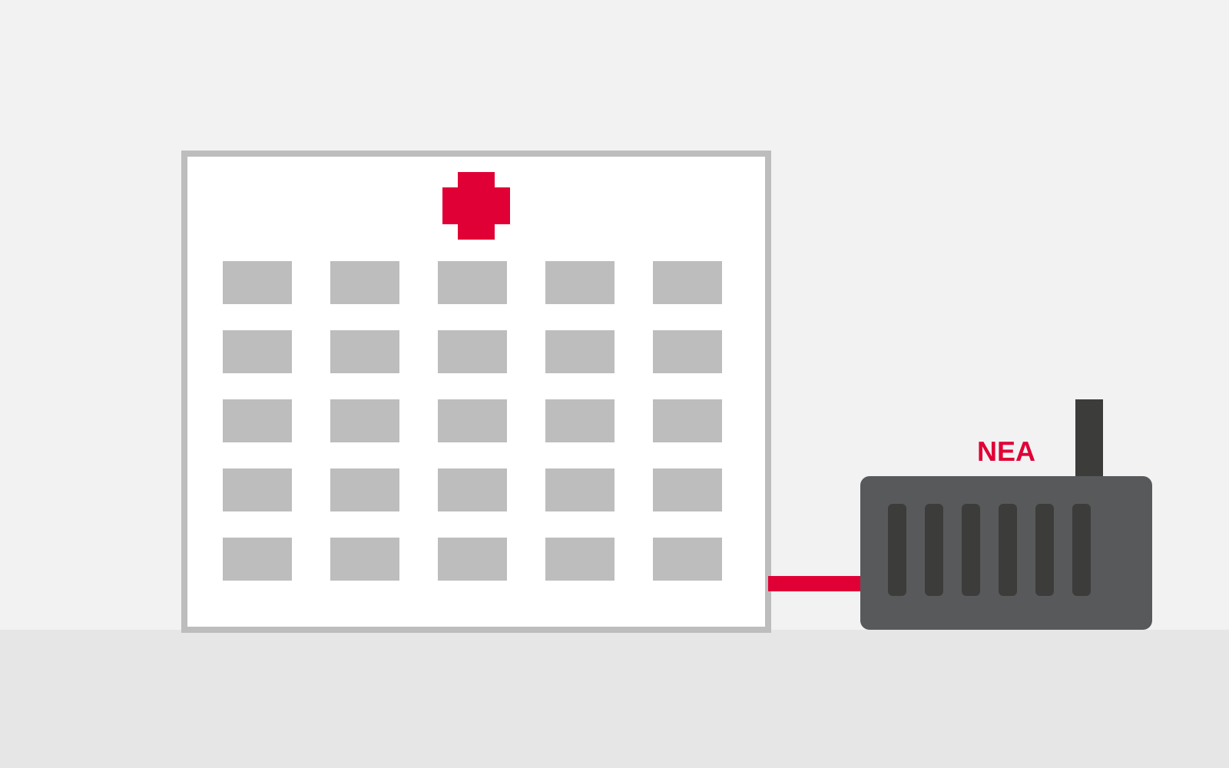
10 · Infrastruktur, Netz, Spital, Industrie
Das sichere Volumen: lange Laufzeiten
Projekt | Einstieg über | Potenzial CHF | Erwartung 2027
2. Gotthardröhre | Marti-Gruppe (Hauptlos Süd) | 440'900 | 66'100
Sisikoner Tunnel (Neue Axenstrasse) | Bauherr ASTRA | 330'700 | 66'100
Kantonsspital Aarau «Dreiklang» | TU Implenia | 151'900 | 38'000
Bachem Werk Sisslerfeld | Bachem | 169'600 | 33'900
Pumpspeicherwerk Grimsel 4 | KWO (BKW-Beteiligung) | 220'400 | 33'100
Bahnhof Zürich Stadelhofen (4. Gleis) | SBB | 129'600 | 19'400
CKW: UW Sursee und Trafostations-Erneuerung | CKW | 76'300 | 19'100
USZ Campus MITTE1|2 | b+p baurealisation | 125'400 | 18'800
Axpo UW Niederurnen (Gesamterneuerung) | Axpo Grid | 67'800 | 17'000
Genève Aéroport Cap2030 / Plateforme multimodale | Losinger Marazzi (LMB) | 184'700 | 16'600
MiT Strom CH · Top-Player Power 2027 · intern · 27.09.2026
11
Notes:
BOTSCHAFT
Das sichere Volumen: lange Laufzeiten und fixe Termine.
SO SAGST DU ES
«Gotthard, Sisikon und Grimsel laufen das ganze Jahr. Bei KSA, Axpo Niederurnen und CKW sind die Termine 2027 fix. Bei ASTRA, SBB, ewz und USZ läuft es über öffentliche Ausschreibungen, also früh auf simap schauen.»
WENN GEFRAGT WIRD
F: Wie kommen wir an ASTRA-Aufträge?
A: Selten direkt. Meist über die Bau-ARGE, die den Zuschlag hat (z.B. Marti, Implenia/Frutiger).
ABKÜRZUNGEN AUF DIESER FOLIE
ASTRA = Bundesamt für Strassen. ARGE = Arbeitsgemeinschaft. TU = Totalunternehmer. KWO = Kraftwerke Oberhasli. UW = Unterwerk. GIS = gasisolierte Schaltanlage. IVöB = öffentliches Beschaffungsrecht. simap = Ausschreibungsplattform.

Slide 12
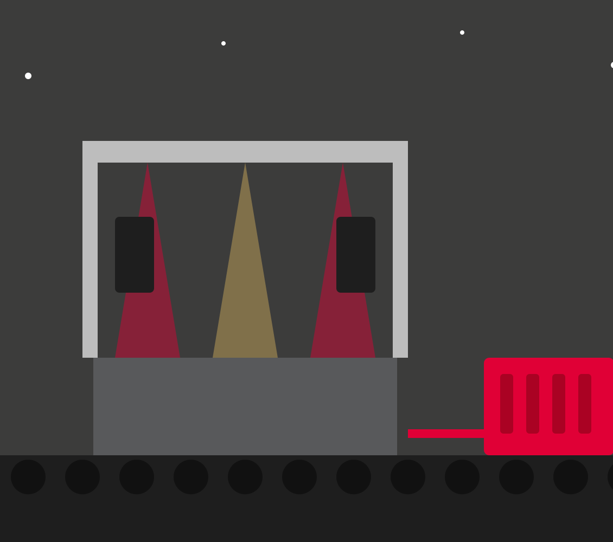
11 · Events
Winter 2027 zuerst, ESAF 2028 jetzt offerieren
FIS Ski-WM Crans-Montana 2027
CHF 63'300
01. bis 14.02.2027 · Broadcast, Fan-Zonen, Hospitality
Offerte auf Französisch
WEF 2027
CHF 75'700
18. bis 22.01.2027, Davos · Pavillons und Sicherheit bei knappem Ortsnetz
Aufbau ab Dezember
ESAF 2028 Thun
CHF 92'700
25. bis 27.08.2028, Thuner Allmend · Arena, Festgelände, Camping
Konzept 2027, Umsatz 2028
Sommer-Openairs (St.Gallen, Frauenfeld, Gurten, Paléo, Montreux) liegen einzeln unter CHF 50'000: als Saisonpaket anbieten.
MiT Strom CH · Top-Player Power 2027 · intern · 27.09.2026
12
Notes:
BOTSCHAFT
Winter 2027 zuerst: Ski-WM und WEF. ESAF 2028 jetzt offerieren.
SO SAGST DU ES
«Die Ski-WM in Crans-Montana ist die dringendste Chance, Beschaffung läuft jetzt, Unterlagen auf Französisch. WEF startet den Aufbau im Dezember. Die Sommer-Openairs bündeln wir als Saisonpaket.»
WENN GEFRAGT WIRD
F: Sind die Event-Grössen belegt?
A: Termine ja, die Leistungsgrössen sind Annahmen. Vor Offerte Bedarf beim OK abfragen.
ABKÜRZUNGEN AUF DIESER FOLIE
WEF = World Economic Forum. FIS = Internationaler Skiverband. ESAF = Eidg. Schwing- und Älplerfest. OK = Organisationskomitee. BESS = Batteriespeicher.

Slide 13
12 · Wettbewerb
Wer sonst mobile Power anbietet
Anbieter | Angebot laut eigener Website
Avesco Rent (Cat) | Cat-Generatoren, z.B. XQP500 (550 kVA)
Bimex | Aggregate bis 2'000 kVA, netzparallel
GENGA AG | bis 670 kVA, auf Anfrage bis 2'500 kVA
Kummler+Matter EVT | Mobile Trafostationen MS/NS (Partner und Wettbewerber)
Arag Bau | Generatoren 20 bis 608 kVA
Loxam CH / Boels CH | Generatoren bis ca. 150 kVA
Energyst (Cat Rental Power) | Generatoren, Trafos, Lastbänke; CH vermutlich über Avesco
Unser Unterschied: Lastbänke bis 6,25 MW mit Commissioning Level 1 bis 5, BESS, Kühlung und Heizung aus einer Hand, mit der Aggreko-Flotte im Rücken.
MiT Strom CH · Top-Player Power 2027 · intern · 27.09.2026
13
Notes:
BOTSCHAFT
Viele vermieten Generatoren, kaum jemand liefert das komplette Commissioning-Paket.
SO SAGST DU ES
«Unser Unterschied: Lastbänke bis 6,25 MW, Commissioning Level 1 bis 5, BESS, Kühlung und Heizung aus einer Hand, mit der Aggreko-Flotte im Rücken.»
WENN GEFRAGT WIRD
F: Und Kummler+Matter?
A: Vermietet mobile Trafostationen: bei Netzprojekten Partner oder Wettbewerber, je nach Fall.
ABKÜRZUNGEN AUF DIESER FOLIE
L1-L5 = Commissioning-Stufen von Werksabnahme bis Gesamttest. Cat = Caterpillar. kVA = Scheinleistung.

Slide 14
13 · Die nächsten 90 Tage
Vom Modell zum Auftrag bis Januar 2027
01
02
03
04
Oktober
November
Dezember
Januar
Hot Leads: STACK, Green Lupfig, KSA, Ski-WM.
Commissioning- und Umzugstermine klären.
Rahmengespräche Burkhalter, VINCI, Equans.
WEF-Offerte abgeben.
MiT-Sätze ins Modell, CRM-Status eintragen.
Pipeline neu rechnen.
Review mit Mauro, Jörg, Roberto.
RZ 2028 und Tunnel-Rahmen aufgleisen.
Termine sind ein Vorschlag, bitte im Team bestätigen.
MiT Strom CH · Top-Player Power 2027 · intern · 27.09.2026
14
Notes:
BOTSCHAFT
Oktober bis Januar: von der Liste zu den ersten Aufträgen.
SO SAGST DU ES
«Im Oktober die heissen Leads, im November die Rahmen mit den Installateur-Gruppen, im Dezember unsere Preise ins Modell und den CRM-Status eintragen, im Januar Review im Team.»
WENN GEFRAGT WIRD
F: Wer macht was?
A: Vorschlag: Burak RZ und Netz, Mauro und Jörg Kanal-Partner und CRM-Abgleich, Roberto Review. Im Team festlegen.
ABKÜRZUNGEN AUF DIESER FOLIE
CRM = Kundendatenbank. RZ = Rechenzentrum. WEF = World Economic Forum.

Slide 15
Anhang · Glossar
Abkürzungen in diesem Deck
Kürzel | Bedeutung
BESS | Battery Energy Storage System, Batteriespeicher
NEA | Netzersatzanlage (Notstromaggregat)
USV | Unterbrechungsfreie Stromversorgung
IST / L1-L5 | Integrated Systems Test, RZ-Gesamttest = Level 5
kVA / MVA | Scheinleistung (Nennleistung Generator)
kW / MW | Wirkleistung; bei cos phi 0,8: 1 MVA ≈ 0,8 MW
IT-MW | Elektrische Leistung der Server im RZ
UW / GIS | Unterwerk / gasisolierte Schaltanlage
HS / MS / NS | Hoch-, Mittel-, Niederspannung
HVO | Hydriertes Pflanzenöl, erneuerbarer Diesel
TBM / BSA | Tunnelbohrmaschine / Tunnel-Sicherheitstechnik
Kürzel | Bedeutung
RZ | Rechenzentrum
GU / TU / ARGE | General-, Totalunternehmer / Arbeitsgemeinschaft
IBN / PM | Inbetriebnahme / Projektmanagement
IVöB / simap | Beschaffungsrecht / Ausschreibungsportal
EMEA | Europa, Nahost, Afrika: zentraler Einkauf
GMP | Good Manufacturing Practice (Pharma-Regeln)
ASTRA / SBB | Bundesamt für Strassen / Schweizerische Bundesbahnen
EKZ / ewz / CKW / IWB | Stromversorger Kt. Zürich, Stadt Zürich, Zentralschweiz, Basel
KWO / KSA / USZ / KSSG | Kraftwerke Oberhasli; Spitäler Aarau, Zürich, St.Gallen
WEF / FIS / ESAF | World Economic Forum / Ski-Weltverband / Schwingfest
CRM / FX | Kundendatenbank / Wechselkurs
MiT Strom CH · Top-Player Power 2027 · intern · 27.09.2026
15
Notes:
BOTSCHAFT
Nachschlagen, nicht vortragen.
SO SAGST DU ES
Folie nur zeigen, wenn Fragen zu Kürzeln kommen.

Slide 16
Der eine Hebel
Rechenzentren früh
im Bau besetzen,
nicht erst beim IST.
Burak Ücöz · Area Sales Engineer
Mobil in Time AG · An Aggreko Company
Notes:
BOTSCHAFT
Rechenzentren früh im Bau besetzen, nicht erst beim Test.
SO SAGST DU ES
«Wer den Baustrom liefert, kennt die Leute und die Anlage, wenn das Commissioning kommt. Dort liegen die grossen Tickets.»
ABKÜRZUNGEN AUF DIESER FOLIE
IST = Integrated Systems Test.

